Slide 1

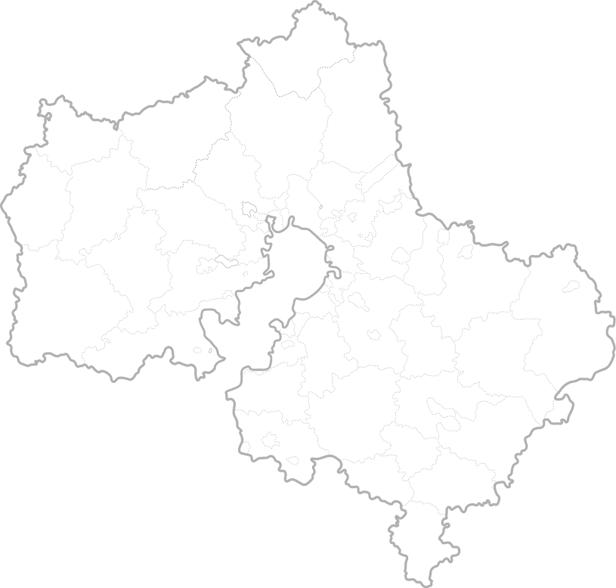
О проблеме формирования функциональной грамотности обучающихся
Беловолова Елена Александровна, старший научный сотрудник отдела экспертизы образовательной деятельности Института развития образования, доцент, кандидат педагогических наук
18 февраля 2020 г.

Slide 2

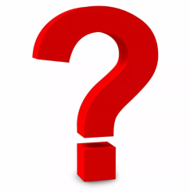
Актуальность проблемы
Обладают ли учащиеся 15-летнего возраста, получившие обязательное общее образование, знаниями и умениями, необходимыми им для полноценного функционирования в современном обществе, т.е. для решения широкого диапазона задач в различных сферах человеческой деятельности, общения и социальных отношений?
Российские школьники в исследовании PISA показывают низкие результаты
Поставлена задача попасть в ТОП-10 стран по качеству образования

Slide 3
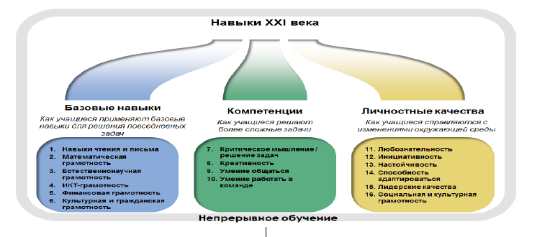
Международные рамки оценки качества образования
Модели Европейской классификации навыков, компетенций и профессий (ESCO), Партнерства за навыки XXI века, enGauge, Brookings и Pearson. Организация экономического сотрудничества и развития. 2013.
http://www.oecd.org/site/piaac/surveyofadultskills.htm
© Из выступления Г.С. Ковалевой на тему «Общие подходы к определению функциональной грамотности учащихся основной школы»

Slide 4

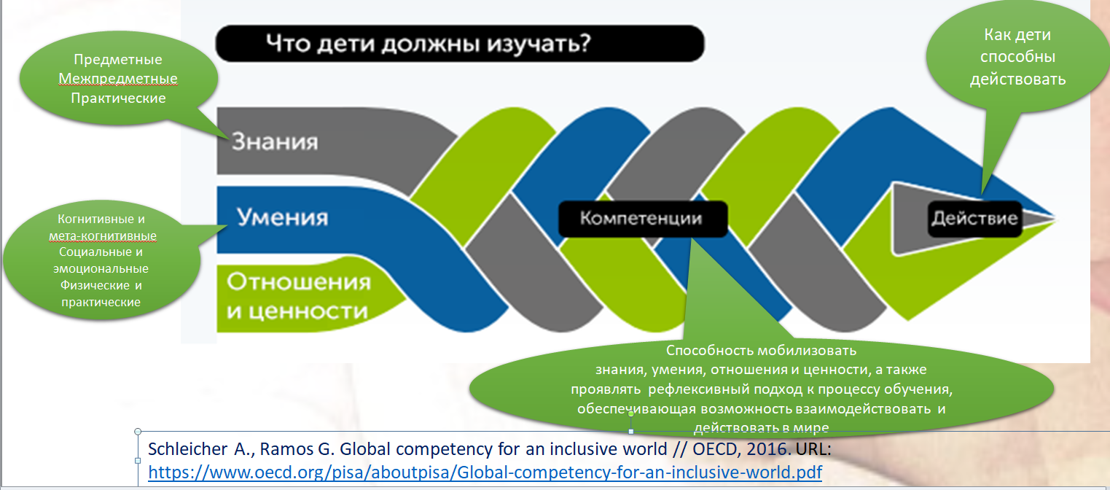
Международные рамки оценки качества образования
© Из выступления Г.С. Ковалевой на тему «Общие подходы к определению функциональной грамотности учащихся основной школы»

Slide 5
Понятие функциональной грамотности
А. А. Леонтьев: «Функционально грамотный человек — это человек, который способен использовать все постоянно приобретаемые в течение жизни знания, умения и навыки для решения максимально широкого диапазона жизненных задач в различных сферах человеческой деятельности, общения и социальных отношений»
© Образовательная система «Школа 2100». Педагогика здравого смысла / под ред. А. А. Леонтьева. М.: Баласс, 2003. С. 35.

Slide 6
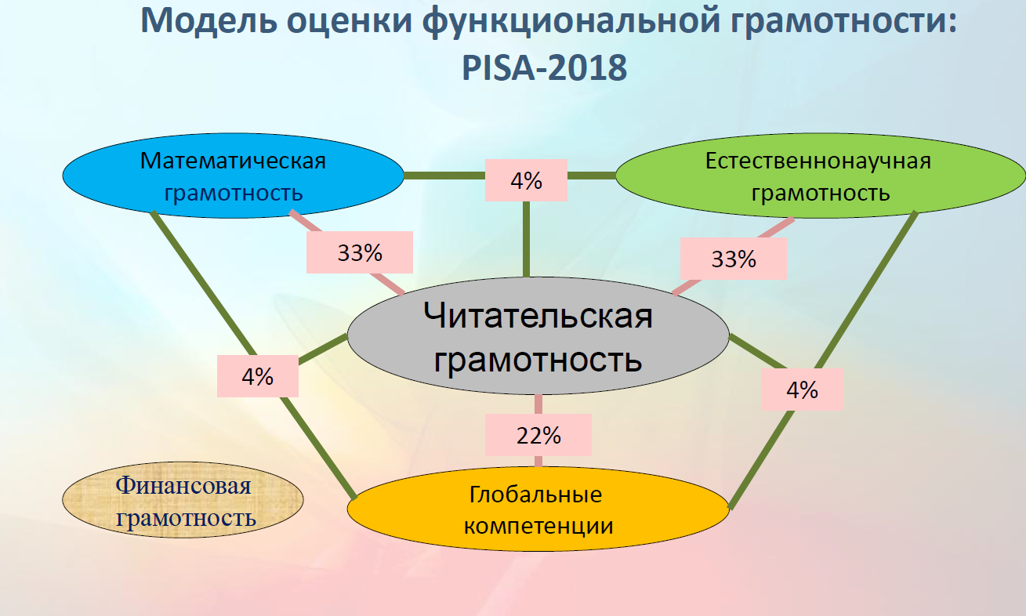

Slide 7

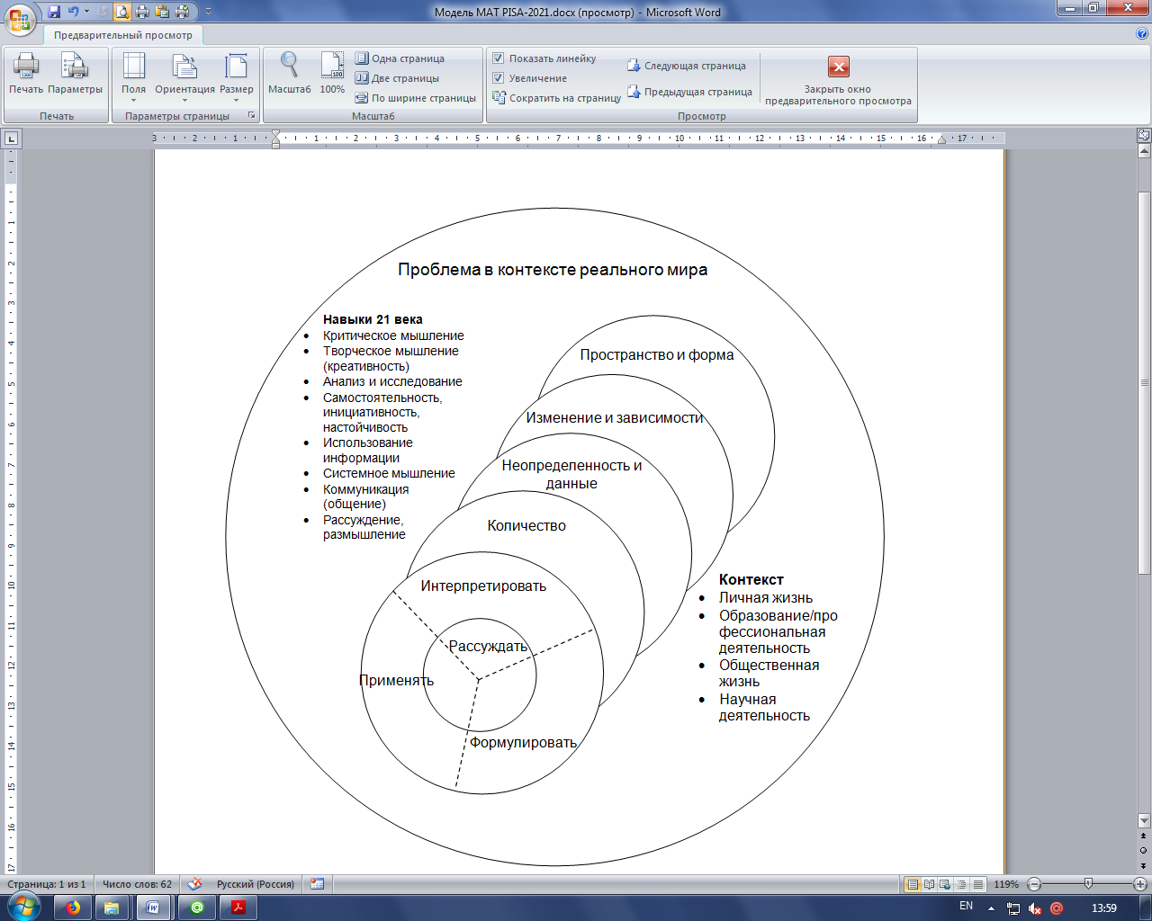
Концептуальные рамки оценки
PISA - 2021

Slide 8
Особенности заданий для оценки функциональной грамотности
Задача, поставленная вне предметной области, но решаемая с помощью предметных знаний
В каждом из заданий описываются жизненная ситуация, как правило, близкая понятная школьнику
Контекст заданий близок к проблемным ситуациям, возникающим в повседневной жизни
Ситуация требует осознанного выбора модели поведения
Вопросы изложены простым, ясным языком
Требуют перевода с обыденного языка на язык предметной области (математики, физики и др.)
Используются разные формы представления информации: рисунки, таблицы, диаграммы, переписка в чатах, комиксы и др.

Slide 9
Уровни функциональной грамотности в исследовании PISA
Самостоятельно мыслящие и способные функционировать в сложных условиях
600
4 уровень – проявляется способность использовать имеющиеся знания и умения для получения новой информации
Среднее значение
международной шкалы
500
2 уровень – пороговый, при достижении которого учащиеся начинают демонстрировать применение знаний и умений в простейших не учебных ситуациях
400
© По данным сайта www.centroko.ru

Slide 10
Уровни функциональной грамотности в исследовании PISA - 2018

Slide 11
Результаты Московской области
Различия в результатах статистически незначимые, составляют 7 баллов.
© Из выступления Г.С. Ковалевой «Результаты международного сравнительного исследования качества общего образования PISA-2018 в России и Московской области», 2020 г.

Slide 12
Результаты Московской области: читательская грамотность
В 2018 году более 80 % 15-летних обучающихся Московской области достигли и превысили пороговый (второй по шкале PISA) уровень читательской грамотности. При этом число обучающихся, достигших наивысших уровней читательской грамотности, составило 7 %.
Распределение обучающихся по уровням читательской грамотности также свидетельствует о более высоком положении Московской области по сравнению со страной в целом. Порогового уровня не достигли 20 %, в то время как в целом по России – 22 %. При этом на наивысших уровнях грамотности достигли 7 %, что выше среднероссийского уровня на 2 %. Количество обучающихся среднего уровня (уровни грамотности 3 и 4) превысило общероссийский на 3 %.
© По материалам отчета ФИОКО

Slide 13
Результаты Московской области: естественнонаучная грамотность
 | Средний балл
Московская область | 485
Республика Татарстан | 464
Российская Федерация | 478
Все страны-участницы 2018 года | 458
ОЭСР | 489
10 стран с наилучшими результатами | 534
10 стран с самыми низкими результатами | 374
В 2018 году 82 % обучающихся Московской области достигли и превысили второй, пороговый уровень естественнонаучной грамотности. Число тех, кто достиг наивысших уровней естественно-научной грамотности, составило 3 %, что совпадает с результатом Российской Федерации.
© По материалам отчета ФИОКО

Slide 14
Результаты Московской области: математическая грамотность
 | Средний балл
Московская область | 485
Республика Татарстан | 464
Российская Федерация | 478
Все страны-участницы 2018 года | 458
ОЭСР | 489
10 стран с наилучшими результатами | 534
10 стран с самыми низкими результатами | 374
В соответствии с международной шкалой уровней математической грамотности 81 % обучающихся 15-летнего возраста Московской области продемонстрировали готовность адекватно применять математические знания и умения – они достигли порогового (2-го) уровня. Из них 8 % обладают высоким уровнем (5-6-й уровни) математической грамотности. Они могут осмыслить, обобщить и использовать информацию, полученную ими на основе исследования сложных проблемных ситуаций и их моделирования. Они могут использовать информацию из разных источников, представленную в различной форме.
Не достигли порогового (2-го) уровня математической грамотности в 2018 году 19 % обучающихся 15-летнего возраста Московской области, что меньше, чем по Российской Федерации в целом.
© По материалам отчета ФИОКО

Slide 15

Мониторинг формирования функциональной грамотности –
это проект, направленный на формирование способности обучающихся применять в жизни освоенные в школе знания и умения.
Проект реализуется с целью повышения качества и конкурентоспособности российского образования в мире.
Главная задача - разработка новой системы учебных заданий для обучающихся 5-9 классов на основе системно-деятельностного подхода.

Slide 16
Участие Московской области
Кол-во образовательных организаций – академических (пилотных) площадок ГБОУ ВО МО «АСОУ» - 10
Кол-во классов - 32
Учителей, привлеченных в качестве экспертов заданий - 6

Slide 17

Основные затруднения в выполнении заданий мониторинга МФГ: математическая грамотность
понимание сюжетной ситуации и перевод её на язык математики, нахождение способа решения;
работа с информацией, представленной в разной форме (рисунок, текст, таблица, диаграмма);
работа с реальными данными, величинами и единицами измерений;
интерпретация результата с учетом предложенной ситуации;
проявление самостоятельности, использование учебного и жизненного опыта.

Slide 18
Основные затруднения в выполнении заданий мониторинга МФГ: ЧГ
новая ситуация деятельности (компьютерный формат чтения и использование клавиатурного письма);
извлечение информации из текста, выбор в тексте и предъявление конкретной информации;
вычленение двух и более информационных единиц ( в тексте нет ссылки на определенное место);
истолкование информации, её комментирование, подмена собственных умозаключений цитированием;
неразличение источников: при работе с множественным текстом (например, статья и чат) ученики не могут определить, в каком тексте (из двух или трёх) находится информация, соответствующая содержанию вопроса, поэтому выбирают любую, хоть чем-то похожую, из другого текста.

Slide 19
Основные затруднения в выполнении заданий мониторинга МФГ: ЕНГ
Остается непонимание фундаментальных закономерностей, например, почему бывает лето и зима (это касается и 7 класса).
Непонимание того, что надежность результата исследования обеспечивается многократным повторением измерений.
Построение рассуждений, требующие более одного логического шага, в том числе силлогизмов типа «Если А (какой-то факт), то В (вывод)».
У семиклассников имеются затруднения с получением выводов на основе анализа более сложной информации и планированием исследования.
У многих 7-классников есть затруднения с переносом программных знаний в новые ситуации: физика, биология, астрономия.

Slide 20
БЛАГОДАРЮ ЗА ВНИМАНИЕ!

